Slide 1
Українська ідея на культурницькому і політичному етапах визвольного руху.

Slide 2
Завдання уроку
Розкрити фактори, які сприяли та затримували націотворчі процеси в Україні;
Виділити особливості українського визвольного руху ІІ половини ХІХ століття;
Вчитися встановлювати причинно – наслідкові зв»язки, працювати з джерелами інформації, робити висновки та узагальнення;
З повагою ставитися до патріотичної діяльності представників українського визвольного руху.

Slide 3
План
Націотворчі процеси у ІІ половині ХІХ століття.
Проблеми українського націотворення.
Участь в українському визвольному русі представників різних етносів.
Роль національної ідеї в українському відродженні.
Особливості культурницького і політичного етапів українського відродження.
Україна в геополітичних стратегіях Росії, Німеччини, Австро – Угорщини.

Slide 4
Опорні поняття
Опорні поняття:
Національне відродження;
Нація;
Українська національна ідея.

Slide 5
Проблемне завдання
Правильно чи помилково стверджувати, що національна ідея є найважливішим чинником націотворення.

Slide 6
Опорні поняття
Українське національне відродження – культурно – політичний процес, у ході якого народ починає відчувати себе як нація.
Нація – територіально об»єднана етнічна спільнота, що усвідомлює історичну, культурну та економічну єдність, має спільне бачення майбутнього.

Slide 7
Актуалізація опорних знань
Назвіть етапи українського визвольного руху.
Пригадайте зміст російської панславістської і української слов»янофільської теорій.
Чому «українське питання» стало гострою проблемою для панівних націй?

Slide 8
Етапи українського визвольного руху
І етап – академічний ( науковий) – до середини ХІХ ст. – усвідомлення існування українського народу та його культури;
ІІ етап – культурницький – з середини ХІХ ст. до середини 90-х років ХІХ ст. – узагальнення історичного і політичного досвіду, формування основ створення політичних партій;
ІІІ етап – політичний – з середини 90-х років ХІХ ст. – усвідомлення необхідності національного суверенітету;

Slide 9
Російська панславістська теорія:
Визначальна роль росіян у життя слов»янських народів;
Росія – прямий спадкоємець Київської Русі;
Відмова українцям називатися нацією.
Українська слов»янофільська теорія:
Об»єднання слов»ян у федерацію;
Незалежність України;
Рівність українців з іншими народами.

Slide 10
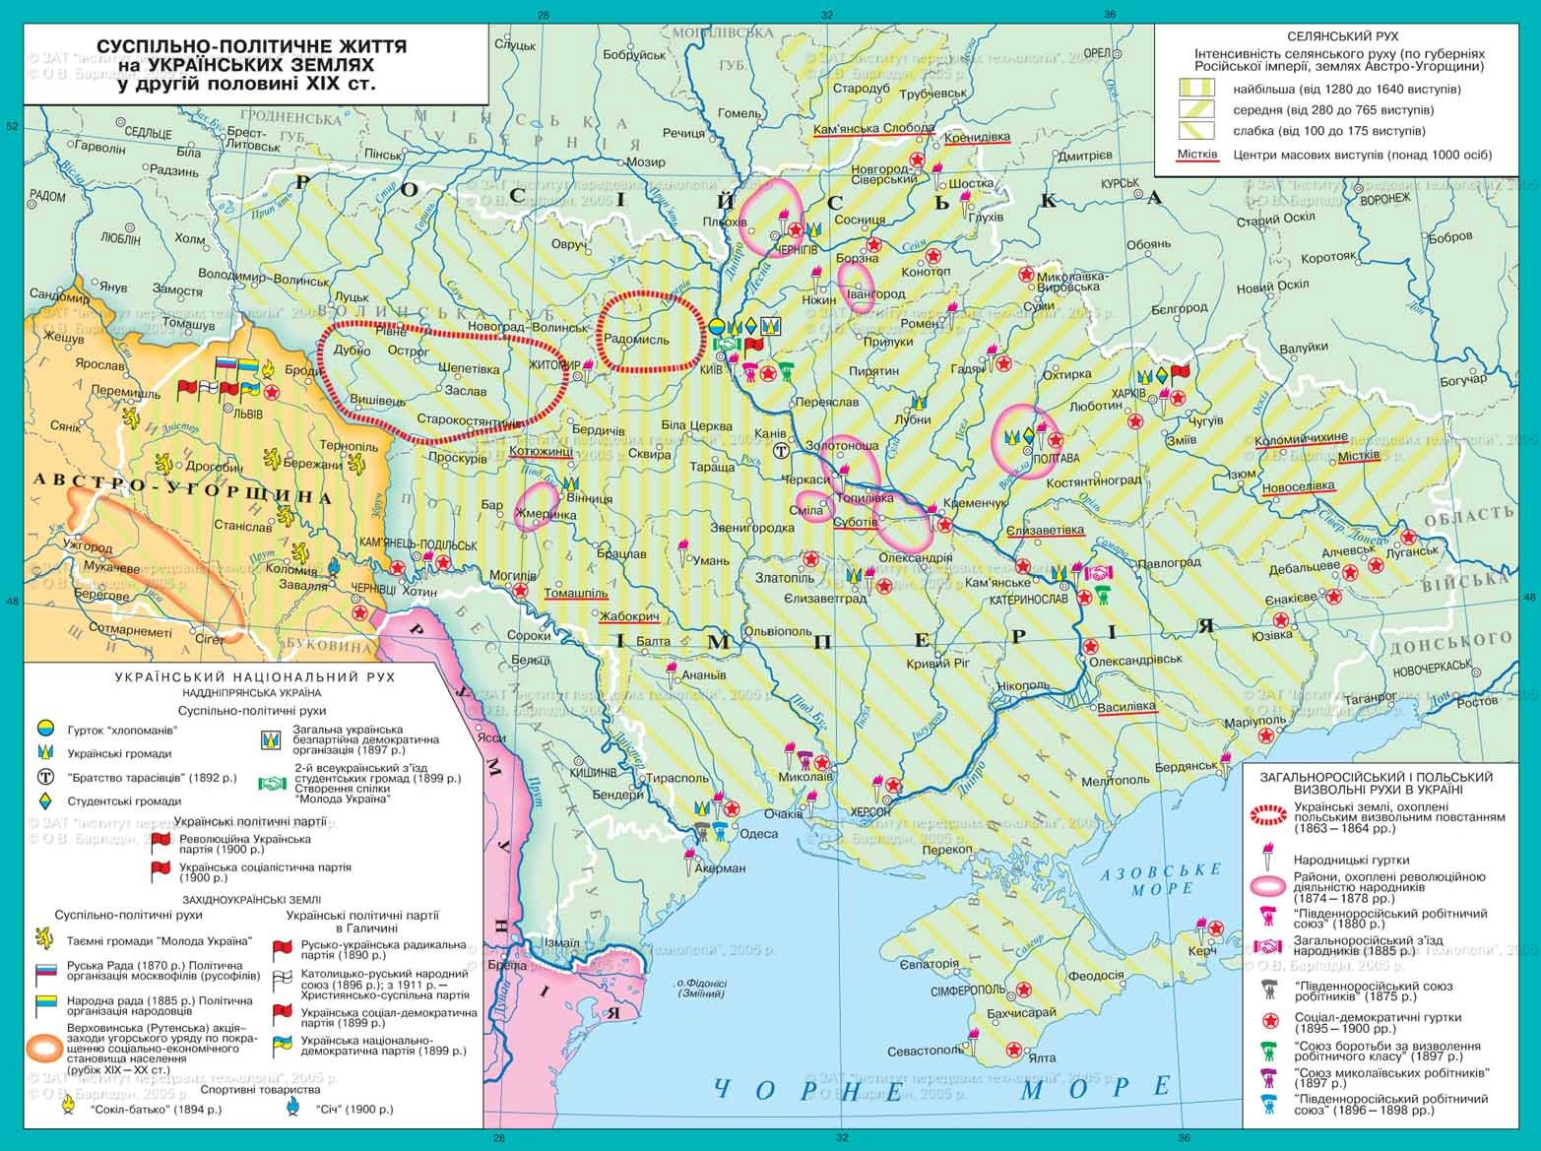

Slide 11
Націотворчі процеси у ІІ половині ХІХ століття.
Які, на вашу думку, могли існувати фактори, які сприяли формуванню української нації?
Опрацювати документ на с.238 – 239 ( І.Лисяк – Рудицький про економічне об»єднання українських земель ) і визначте:
Яку роль відігравало економічне об»єднання різних регіонів України в процесі націотворення?
Виділіть інші фактори, які сприяли консолідації української нації.

Slide 12
80% українців проживали в Російській імперії
Капіталістичний розвиток зміцнював економічні зв»язки регіонів України
Націотворчі процеси
ІІ половини ХІХ століття
Розвиток української культури ХІХ ст.
Існування центрів українського відродження

Slide 13
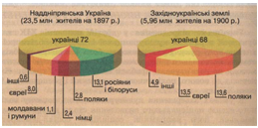
Яким чином багатонаціональний склад населення України вплинув на процес націотворення?
Які особливості національного складу міського населення України?
Які особливості національного складу найманих робітників в Україні?

Slide 14
Основні перешкоди націотворчим процесам ІІ половини ХІХ ст.
Поділ України між двома імперіями
Подвійна лояльність
Комплекс малоросійства
Несприятлива соціальна ситуація
москвофільство
Низький культурний рівень українців

Slide 15
Участь в українському визвольному русі представників різних етносів.
Опрацювати п. 3 §24 – 25 ( с.230 – 231) і визначте:
Яку особливість українського національного руху ви можете виділити?
В чому це проявилося?
Чому в українському визвольного русі значне місце займали представники різних етносів?

Slide 16
Роль національної ідеї в українському відродженні.
Основні положення української національної ідеї:
Українці – окремий народ, який має власну історію і культуру;
України та її народ «були, є і будуть»!
Рушійні сили української національної ідеї:
І етап - представники козацької старшини;
ІІ етап – різночинці;
ІІІ етап – представник різних соціальних груп населення України.

Slide 17
Особливості культурницького етапу українського відродження.
ІІ етап – культурницький – з середини ХІХ ст. до середини 90-х років ХІХ ст. – узагальнення історичного і політичного досвіду, формування основ створення політичних партій.
Основний зміст – поширення національної ідеї у народному середовищі.
«Українофіли» - прихильники української ідеї ( хлопомани та народовці ).
Ідеал українофілів – автономія України у складі Російської держави.
Формування течій українофільства – соціалістична, народно – демократична, консервативна

Slide 18
Течії українофільства
Соціалістична
Народно демократична
консервативна
М.Драгоманов
Громадівський соціалізм
Лібералізм
Стара київська громада, народовці
Консерватизм
Збереження старих традицій, ідеал - Гетьманщина

Slide 19
Особливості політичного етапу українського відродження
ІІІ етап – політичний – з середини 90-х років ХІХ ст. – усвідомлення необхідності національного суверенітету.
Формування на основі течій українських політичних партій, які висували вимогу суверенітету України.
Формування нової політичної течії – самостійники.

Slide 20
Україна в геополітичних стратегіях Росії, Німеччини, Австро – Угорщини.
Опрацювати п.6 § 24 – 25 та визначте:
Яке місце у своїх геополітичних планах відводила Україні Росія?
Яке місце у своїх геополітичних планах відводила Україні Австро - Угорщина?
Яке місце у своїх геополітичних планах відводила Україні Німеччина?
Спрогнозуйте можливі події на території українських земель, враховуючі плани Росії, Австро – Угорщини та Німеччини стосовно України?

Slide 21
Закріплення
Правильно чи помилково стверджувати, що національна ідея є найважливішим чинником націотворення.
Виділіть основні риси етапів українського національно – визвольного руху.
Чому «українське питання посіло важливе місце в політиці провідних держав Європи?

